Slide 1
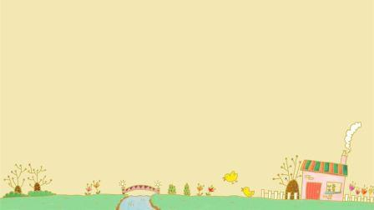

АОУ ВО ДПО «Вологодский институт развития образования»
Единый методический день образовательный трек
«Внедрение и реализация ФОП ДО»
«Создание мультфильмов в ДОУ.
Организация взаимодействия с родителями воспитанников в рамках реализации
ФОП ДО»
Муниципальное бюджетное образовательное учреждение
«Шуйский детский сад»
Работу выполнила воспитатель -
Проворкова Любовь Владимировна
с.Шуйское
2024

Slide 2

"Дети должны жить в мире красоты, игры, сказки, музыки, рисунка, фантазии, творчества"
Василий Сухомлинский
Все дети любят мультфильмы, но не все дети знают, что
Что они сделать мультфильмы могут сами

Slide 3
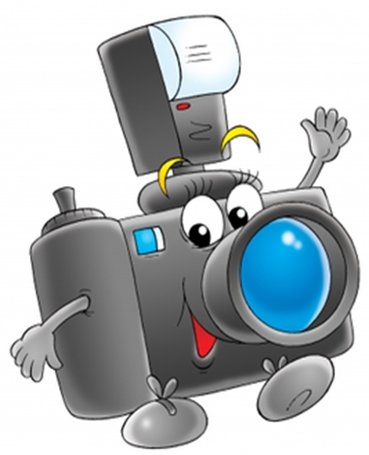
Мультипликация — это создание на экране движущегося изображения. Вернее, иллюзии непрерывного движения. На деле это последовательность статичных кадров. А ещё — технически сложное и постоянно развивающееся искусство. Так что если кто-то скажет вам, что мультфильмы — это не серьёзно, бурно протестуйте и приводите аргументы. Вот краткий ликбез по основным видам движущихся картинок, из которого станет ясно, почему анимация не уступает игровому кино, а в чём-то даже его превосходит.
Термин «мультипликация» (в дословном переводе – «размножение») употребляют исключительно в русском кино, как синоним термина «анимация».
Анимация – (от лат. – оживление, одушевление) – вид искусства, основанный на создании иллюзии движения предметов, рисованных, кукольных, компьютерно графических и иных объектов, методом покадровой съемки или визуализации последовательных Фаз.

Slide 4
Активизация деятельности.
Все мы в детстве верили в то, что мультяшные герои абсолютно реальные и что они живут в нашем домашнем телевизоре. И только со временем узнавали, что мультфильмы делают художники-мультипликаторы, но как делают мультфильмы, и что такое мультипликация до конца было не понятно.

Slide 5
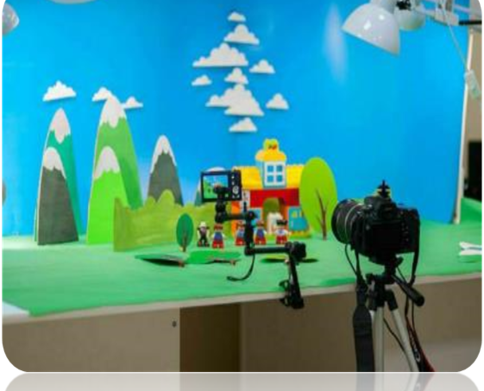
Оборудование для создания мультфильмов
Фотоаппарат или смартфон (лучше сразу установить небольшой размер фотографий, 640 на 480 пикселей при максимальном разрешении)
Штатив или тренога
Хорошее освещение (лампа)
Материал для изготовления персонажей (пластилин, бумага, фломастеры, краски, ножницы, картон, конструктор лего, куклы, и т.п.)
Декорации или фон
Компьютер установленным с видео редактором

Slide 6
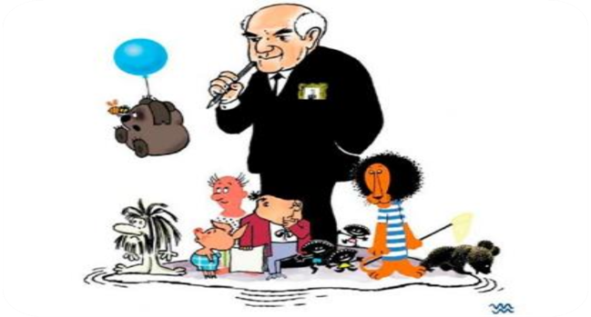
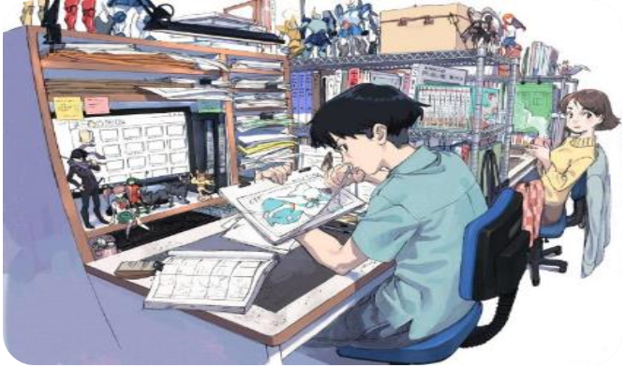
Профессии в мультипликации:
Герои мультфильмов создаются людьми. Мультфильм – это талант и творчество, кропотливый труд людей и очень интересное занятие!
Что делают для того чтобы мультфильм получился?
Режиссер – придумывает, пишет, сочиняет.
Художники – лепят, рисуют, шьют.
Оператор – фотографирует, снимает.
Композитор – пишет музыку.
Актер – озвучивает.
Монтажер – собирает мультфильм на компьютере

Slide 7
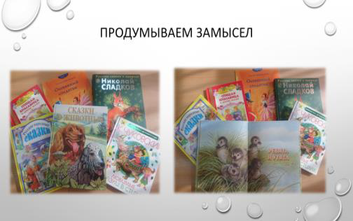


Slide 10
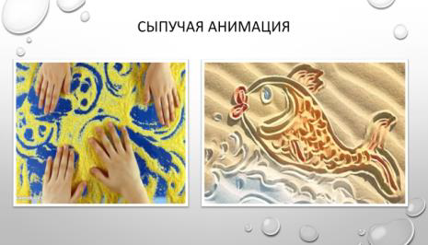

Slide 11
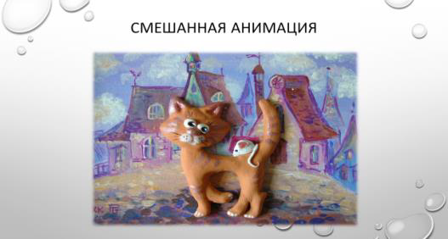

Slide 12
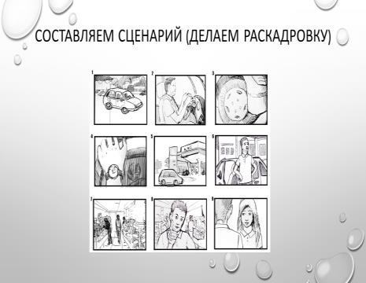

Slide 13
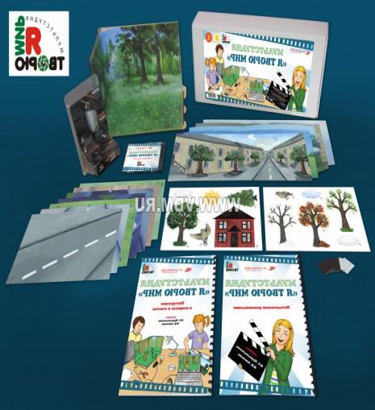

Slide 14
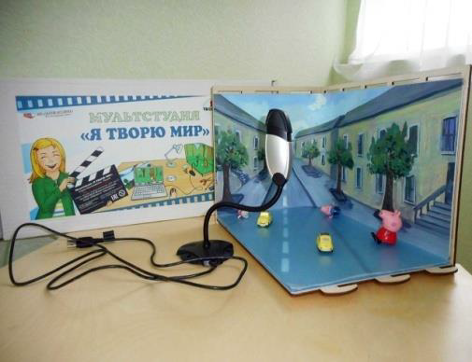

Slide 15
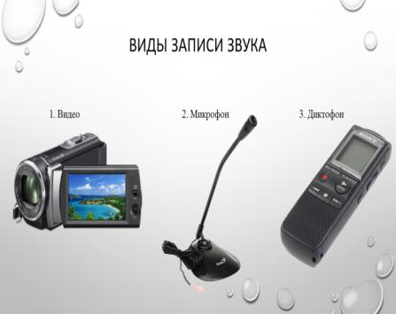

Slide 16
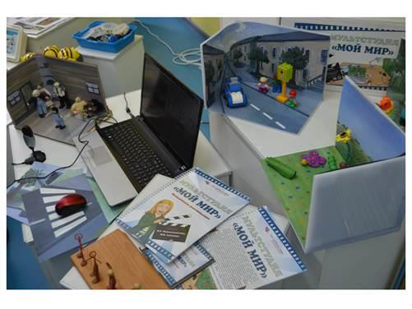
Windows Movie Maker.

Slide 18
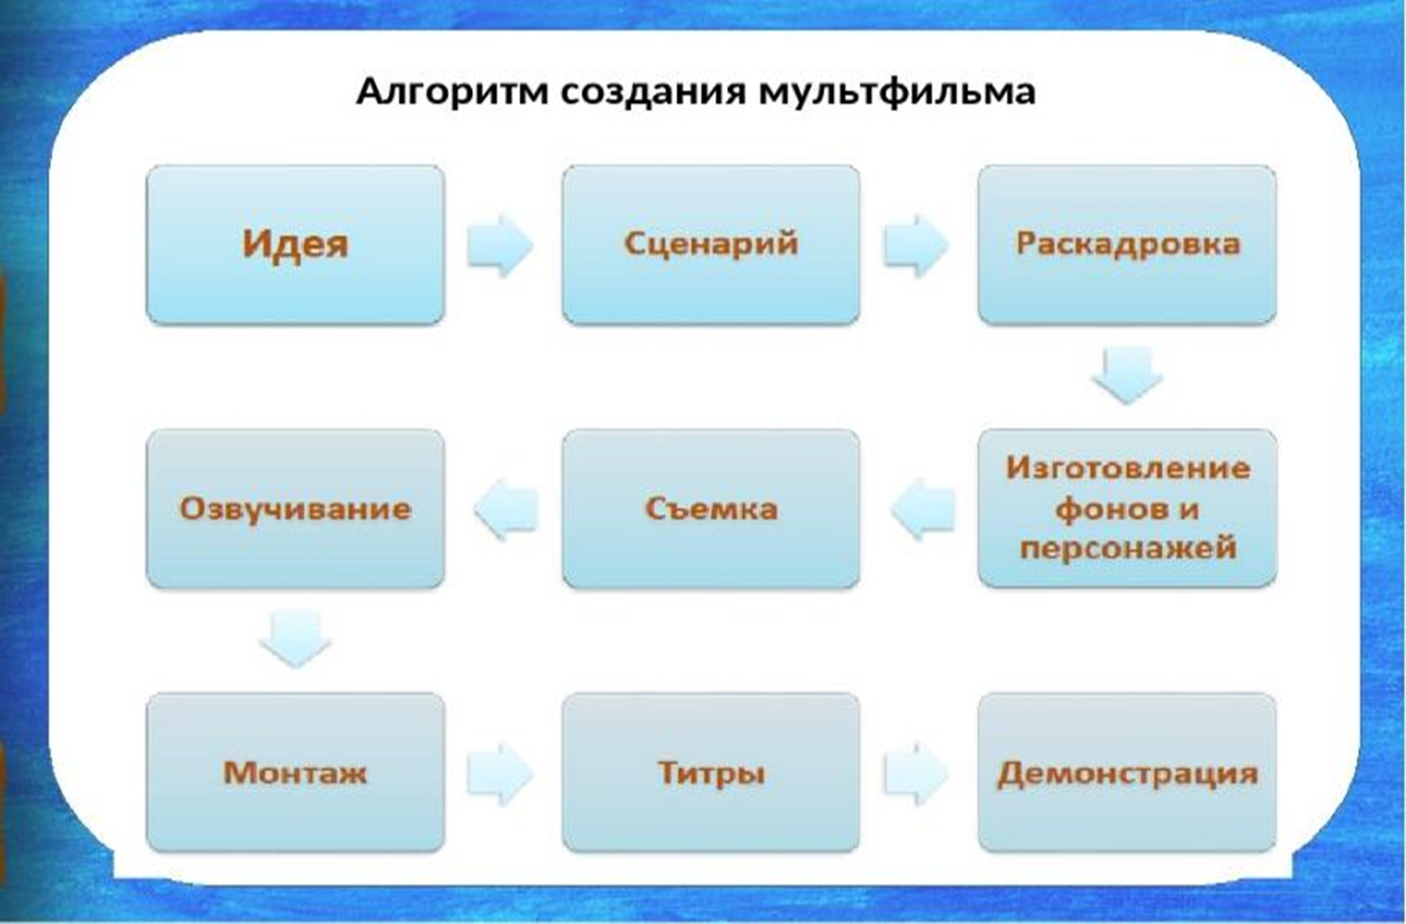

Slide 19
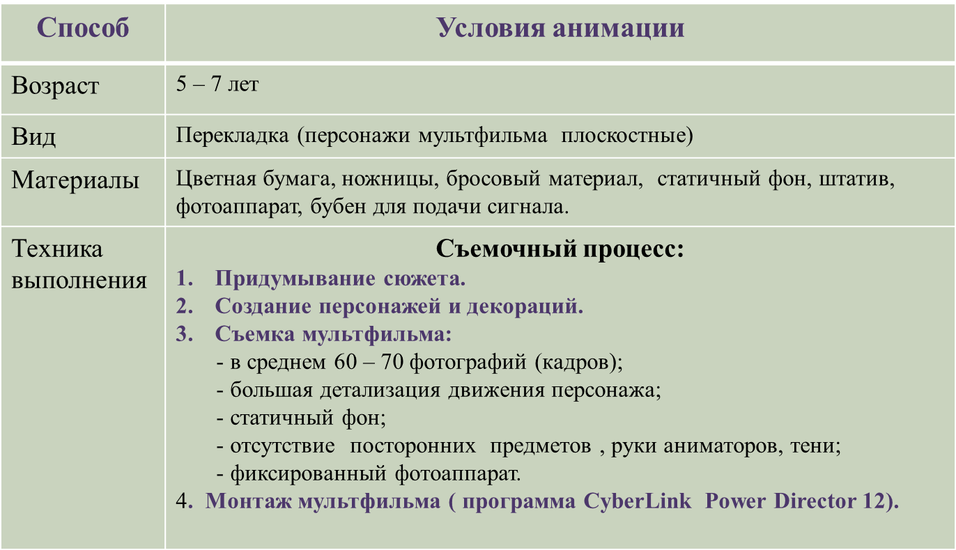
Технологическая карта
«Создание мультфильма в технике перекладка»

Slide 20
Работа над мультфильмом нам позволила решить следующие задачи:
– Повысить уровень познавательной и творческой деятельности детей: усилить их самостоятельность, инициативность, активность, уверенность в своих силах, дети стали лучше планировать свои действия.
– Усилить интерес родителей воспитанников к жизни детей в группе детского сада, их желание участвовать в них.
– Расширить образовательное пространство детского сада благодаря организации работы с детьми по созданию мультфильмов, появлению у детей и педагогов опыта организации показа и презентации мультфильма.

Slide 21
Спасибо за внимание!

